Slide 1

Chào mừng thầy cô và các em

Slide 2
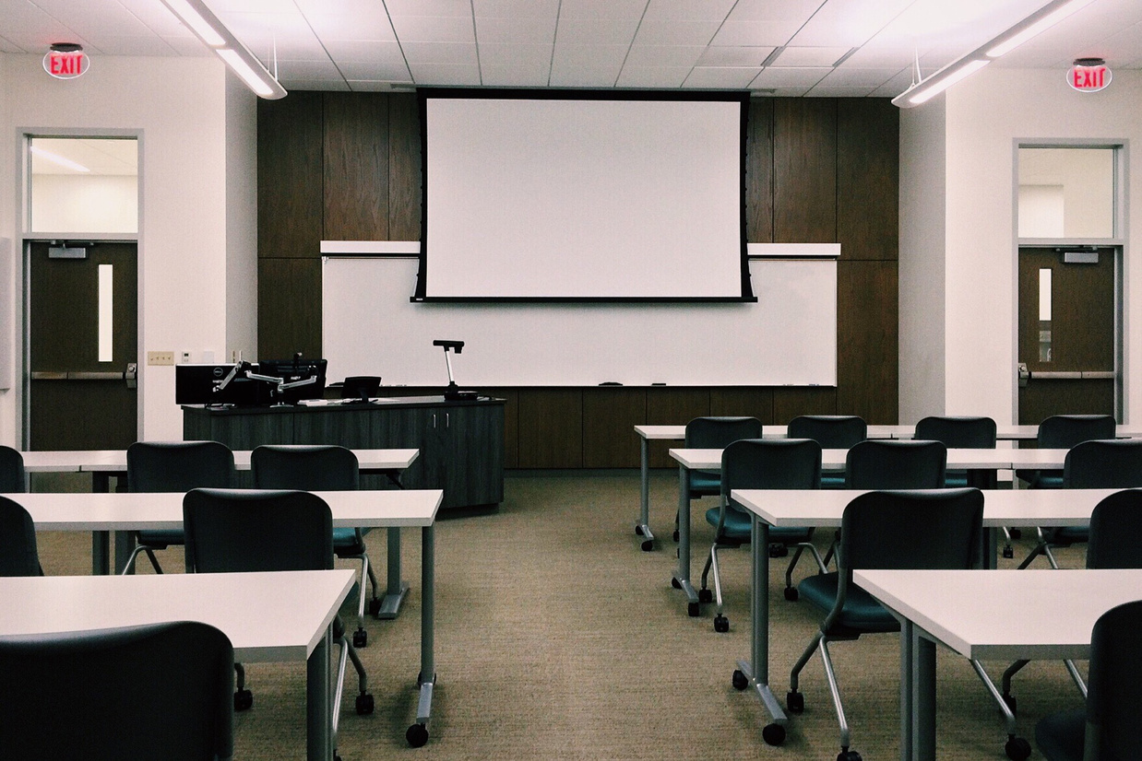
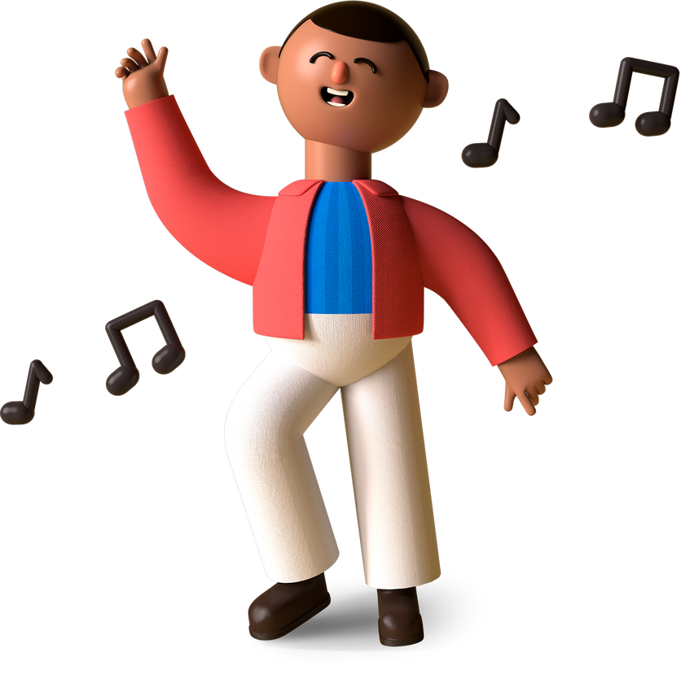


Nghe và cảm nhận ca từ bài hát
"Mái trường mến yêu"

Slide 3
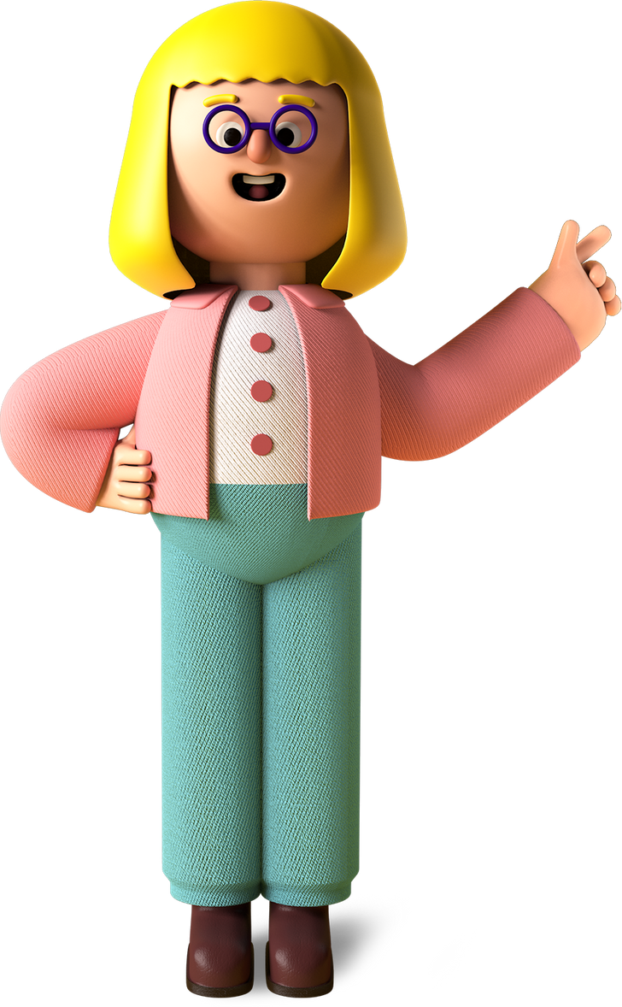
HOẠT ĐỘNG 4: TRÌNH DIỄN THỜI TRANG HỌC TRÒ

Slide 4

Tham gia trình diễn trang phục kết hợp với kiểu tóc, tư thế đi, đứng thể hiện sự phù hợp khi:
+ Đi học
+ Đi chơi, dự sinh nhật
+ Tập thể dục, thể thao
+ Lao động

Slide 5
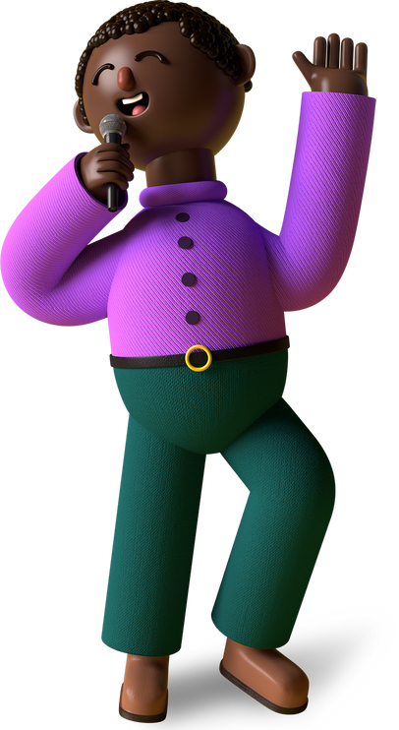
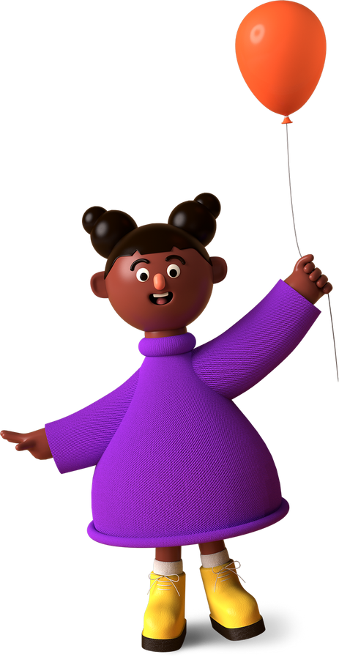

MỤC ĐÍCH
- Lựa chọn được trang phục, kiểu tóc phù hợp với các hoạt động;
- Thể hiện được tư thế, tác phong đẹp.

Slide 6
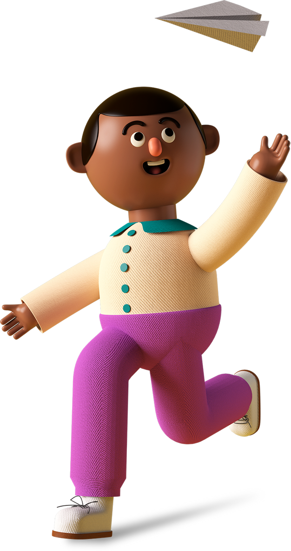
Các tiết mục trình diễn thời trang đáp ứng các yêu cầu:
Trang phục phù hợp với hoạt động và hình dáng cơ thể
01
02
Mái tóc phù hợp với khuôn mặt
03
Tư thế, tác phong tự tin, đẹp

Slide 7
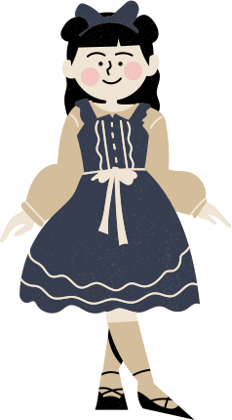
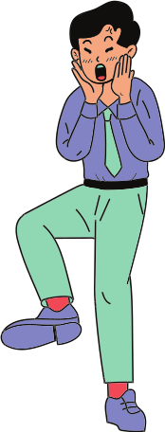
Thứ tự các tiết mục biểu diễn thời trang
01
Nhóm 1:
02
Nhóm 2:
03
Nhóm 3:

Slide 8
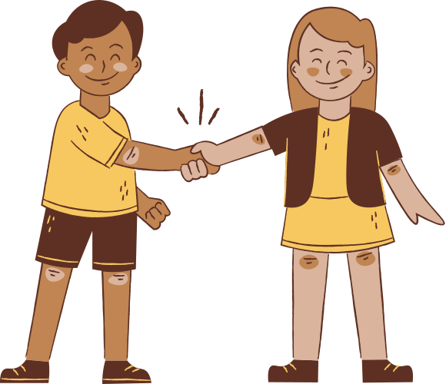
Chia sẻ cảm xúc về các tiết mục trình diễn

Slide 9
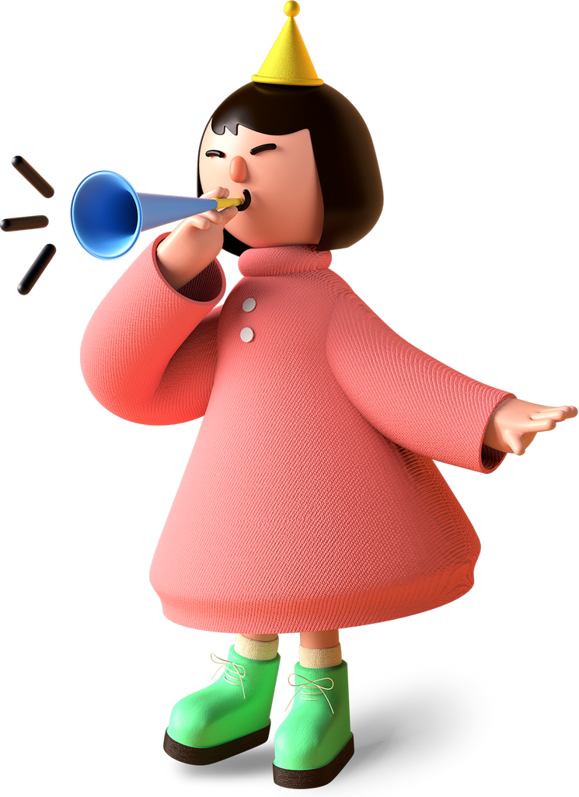
KẾT QUẢ
01
Nhóm:
02
Nhóm
03
Nhóm

Slide 10
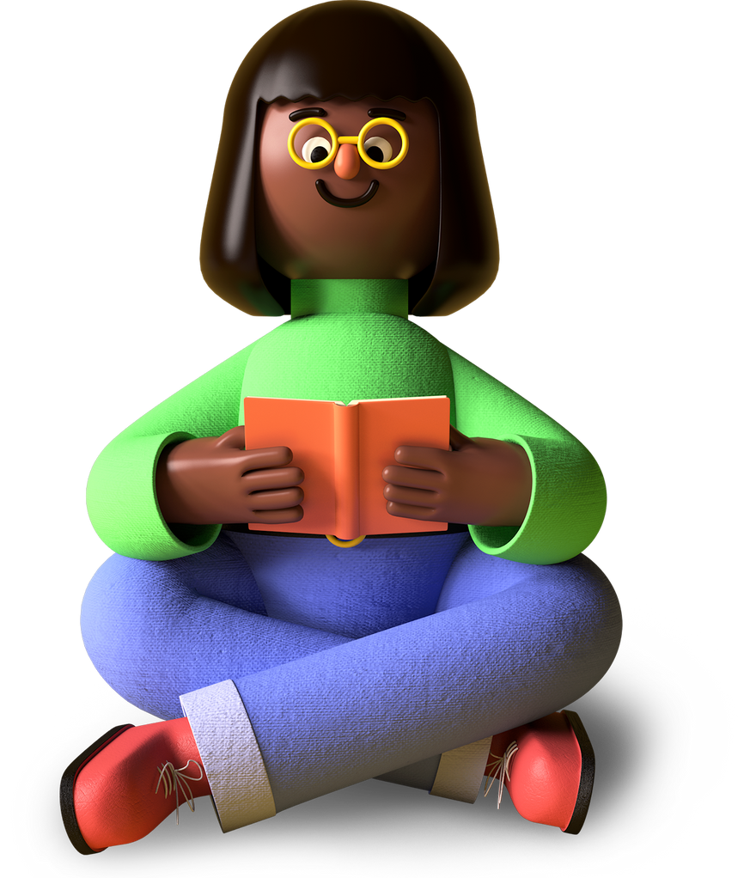
HƯỚNG DẪN VỀ NHÀ
Chuẩn bị tuần 11: Ứng phó với thiên tai
Hoạt động 1: Tìm hiểu dấu hiệu của một số loại thiên tai
Hoạt động 2: Xác định những việc cần làm để bảo vệ bản thân trong một số tình huống thiên tai

Slide 11
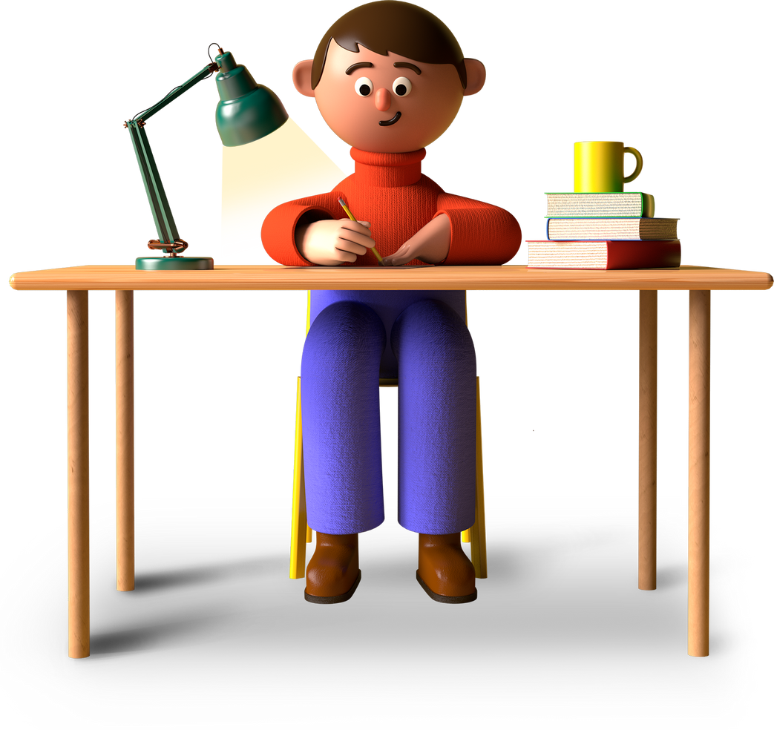
CẢM ƠN CÁC EM
ĐÃ LẮNG NGHE BÀI GIẢNG

